Slide 1
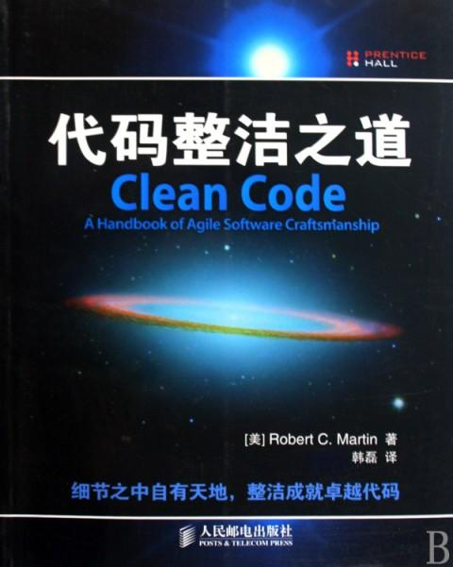

代码整洁之道 & 重构

Slide 2
为什么要分享代码整洁
项目的代码量增多，需要有好的代码
团队合作，需要彼此查看对方的代码
平时更多的时间是在阅读代码，回顾代码
企业人员的流动，我们会不得不常常看别人的代码
Notes:
1、后面说例举出的例子不是为了否定大家工作
2、更多的提供代码整洁思想，先有思想改变才可能有行动上的改变
3、欢迎提供个人更好的意见

Slide 3
先来一个段子
一天我路过一座桥，碰巧看见一个人想跳河自杀。我跑过去对他大喊道：“别跳，别死啊。”
“为什么不让我跳？”他说。
“因为还有很多东西值得我们活下去啊。”
“有吗？比如说？”
“呃……你做什么工作？”
“程序员。”
我说：“我也是！瞧，有共同点了吧。你是软件还是硬件？”
“软件。”
“我也是！PC 、Web，还是移动？”
“移动”
“我也是！Android还是 iOS 开发？”
“Android”
“我也是！那你使用 Android studio 还是 Eclipse？”
“Android studio”
“我也是。用Android SDK 19开发还是SDK 23？
“用SDK 23”
“我也是。大括号写在后面还是写在下一行？”
“下一行。”
“去死吧！你这个异教徒人渣！”我一脚将他踹下桥去。

Slide 4
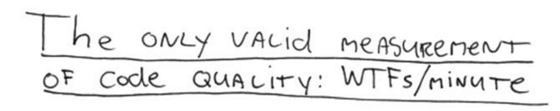
衡量代码质量标准
衡量代码质量的唯一有效标准：WTF/min

Slide 5
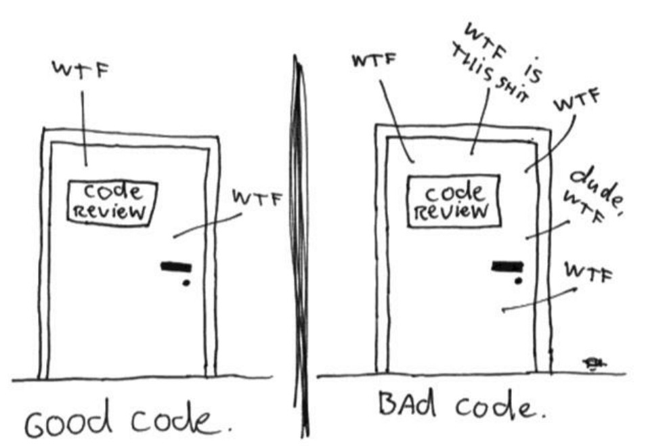

Slide 6
一、从命名开始 ——有意义的命名
名副其实
Notes:
命名谁不会呀，从我们入门的c,java语言的时候就接触了，尤其考计算机二级证书的题库。
我们给变量、函数、参数、类和封包命名。我们给源代码及源代码所在目录命名。我们给jar文件、war文件和ear文件命名。我们命名、命名，不断命名。既然有这么多命名要做，不妨做好它。
名副其实： 命名很重要， 你愿意给你的孩子起名叫翠花，狗蛋，二愣子吗？
“XYZControllerForEfficientHandlingOfStrings和另一处的XYZControllerForEfficientStorageOfStrings

Slide 7
int d; //日期 int i; //索引 ArrayList<String> list;
int dayId; int index; ArrayList<String> dayIdlist;
public List<int[]> getThem() { List<int[]> list1 = new ArrayList<int[]>(); for (int[] x : theList) if (x[0] == 4) list1.add(x); return list1; }
public List<int[]> getFlaggedCells() { List<int[]> flaggedCells = new ArrayList<int[]>(); for (int[] cell : gameBoard) if (cell[STATUS_VALUE] == FLAGGED) flaggedCells.add(cell); return flaggedCells; }
Notes:
命名谁不会呀，从我们入门的c,java语言的时候就接触了，尤其考计算机二级证书的题库。
我们给变量、函数、参数、类和封包命名。我们给源代码及源代码所在目录命名。我们给jar文件、war文件和ear文件命名。我们命名、命名，不断命名。既然有这么多命名要做，不妨做好它。
名副其实： 命名很重要， 你愿意给你的孩子起名叫翠花，狗蛋，二愣子吗？
“XYZControllerForEfficientHandlingOfStrings和另一处的XYZControllerForEfficientStorageOfStrings

Slide 8
避免误导

Slide 9
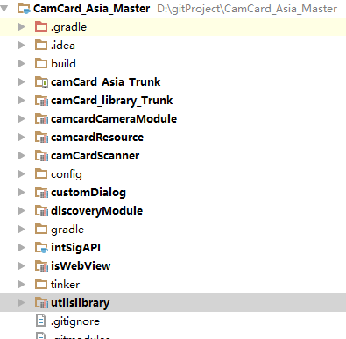
避免类型误导
String[] nameList = new String[10];
LinearLayout parentView; TextView okButton;
String[] nameArray = new String[10];
LinearLayout parentLinearLayout; TextView okTextView;
避免过小的区分
XYZControllerForEfficientHandlingOfStrings
XYZControllerForEfficientStorageOfStrings
CC Android 项目总模块的命名很容易混淆
注意 O 和 0 ， 1 和 l ，_ 和 - 的区分，尽量不要二者组合出现

Slide 10
做有意义的区分

Slide 11
非必要情况下尽量不要用数字下表来做区分
public static void copyChars(char a1[], char a2[]) { for (int i = 0; i < a1.length; i++) { a2[i] = a1[i]; } }
public static void copyChars(char source[], char result[]) { for (int i = 0; i < source.length; i++) { result[i] = source[i]; } }

Slide 12
使用能读的出来的名称

Slide 13
class Customer { private Date generationTimestamp; private Date modificationTimestamp;; private final String recordId = "102"; /* ... */ };
class DtaRcrd102 { private Date genymdhms; private Date modymdhms; private final String pszqint = "102"; /* ... */ }
或
class Customer { private Date generationDate_ymdhms; private Date modificationDate_ymdhms;; private final String recordId = "102"; /* ... */ };

Slide 14
避免使用编码

Slide 15
尽量不要用匈牙利命名法
匈牙利语标记法百度百科 http://dwz.cn/6AYj9t
变量和方法不要使用前缀，尤其m开头
在CC项目中到处充斥这这样的命名格式

Slide 16
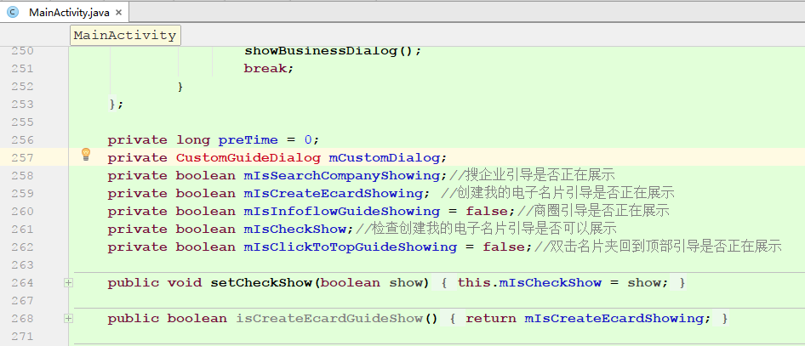

Slide 17
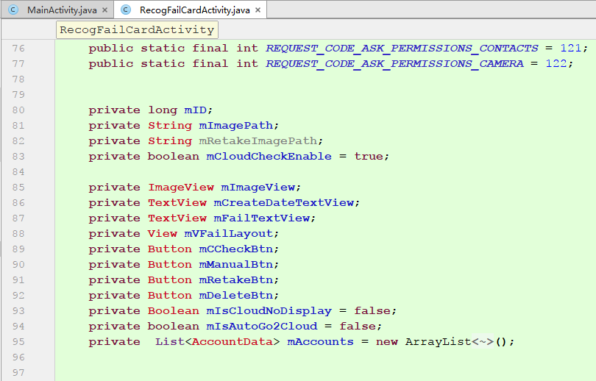

Slide 18
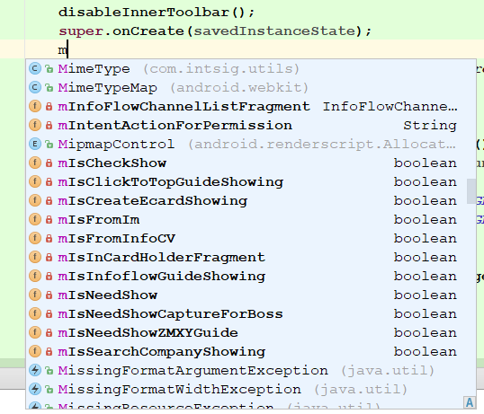

Slide 19
类名和方法名

Slide 20
类名 尽量用名词或者名词短语
如：Customer, Student, TimerTask…
方法名用动词或动词短语
moveToTop(),
copyPhoneNumbers(),
createBitmapFromPath(),

Slide 21
有意义的语境

Slide 22
添加有意义的语境
在Android中drawable重点的 selector_, shape_, anim文件建议加上这些类型的开头
布局中如果是activity布局以activity_开头
删除无意义的语境

Slide 23
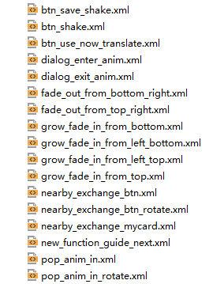
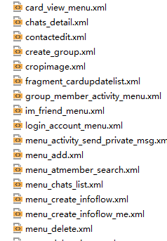
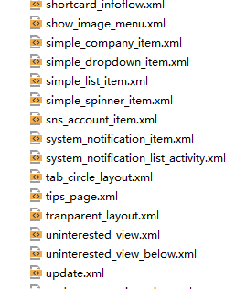
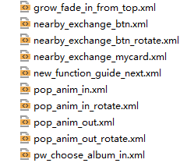
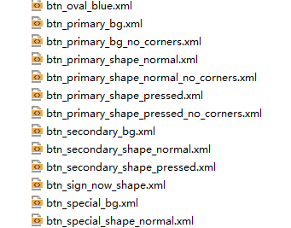
anim
menu
Layout
anim
Drawable
Drawable

Slide 24
关于函数

Slide 25
要短小、短小、再短小
控制在一屏幕内能看到
函数越短小，功能越集中，越便于取好名字
只做一件事

Slide 26
If/else Switch等判断性的语句
内部的实现逻辑尽可能抽象出方法
使用描述性的语言
别害怕长名称，长而具有描述性的名称，要比短而让人费解的名称好
不要害怕化时间取名字

Slide 27
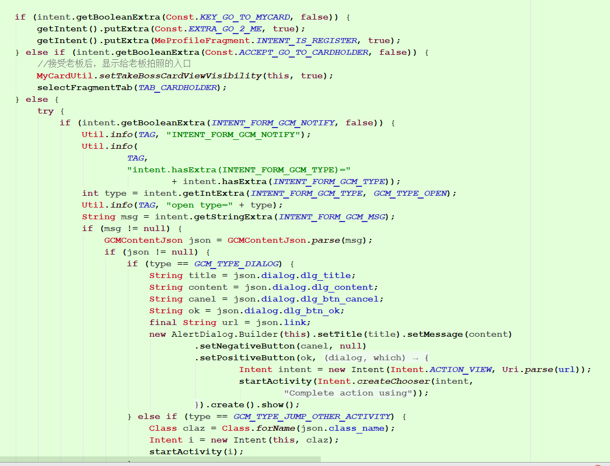

Slide 28
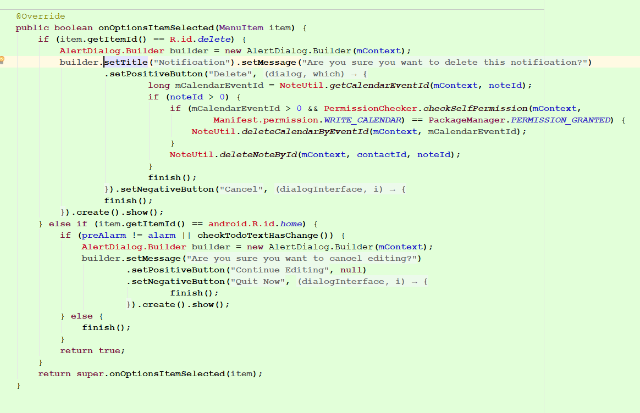

Slide 29
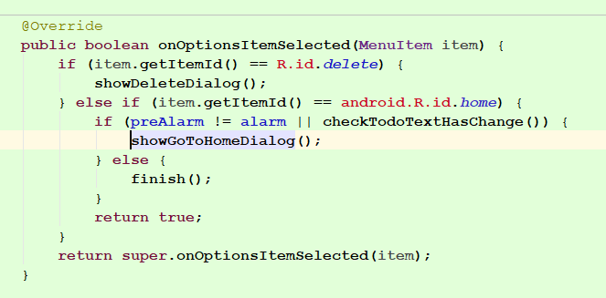

Slide 30
关于注释
什么也比不上放置良好的注释来得有用。什么也不会比乱七八糟的注释更有本事搞乱一个模块。什么也不会比陈旧、提供错误信息的注释更有破坏性。

Slide 31
注释不能美化糟糕的代码
用你的代码来阐述
// Check to see if the employee is eligible for full benefits
if ((employee.flags & HOURLY_FLAG) && (employee.age > 65))
和
if (employee.isEligibleForFullBenefits())
谁看起来更直观？

Slide 32
我们需要好的注释

Slide 33
法律信息
警示作用
//别删，这个有特殊作用 AudioPlayerTool audioPlayerTool = new AudioPlayerTool();
TODO注释
TODO注释是一种程序员认为应该做，但是由于某种原因还没有做的工作

Slide 34
提供的信息注释
// format matched kk:mm:ss EEE, MMM dd, yyyyPattern timeMatcher = Pattern.compile("\\d*:\\d*:\\d* \\w*, \\w* \\d*, \\d*");
对意图的解释
public int compareTo(Object o) { if(o instanceof WikiPagePath) { WikiPagePath p = (WikiPagePath) o; String compressedName = StringUtil.join(names, ""); String compressedArgumentName = StringUtil.join(p.names, ""); return compressedName.compareTo(compressedArgumentName); } return 1; // we are greater because we are the right type. }

Slide 35
坏的注释

Slide 36
多余的注释
//这个方法是添加一条学生课程的记录 public void addStudentCourseRecode(){ ... ... }

Slide 37
误导的注释
//插入所有的学生课程记录 public void addStudentCourseRecode(){ ... ... }

Slide 38
废话性的注释
/**声明name变量，私有的*/ private String name; /**声明index变量，私有的*/ private int index;

Slide 39
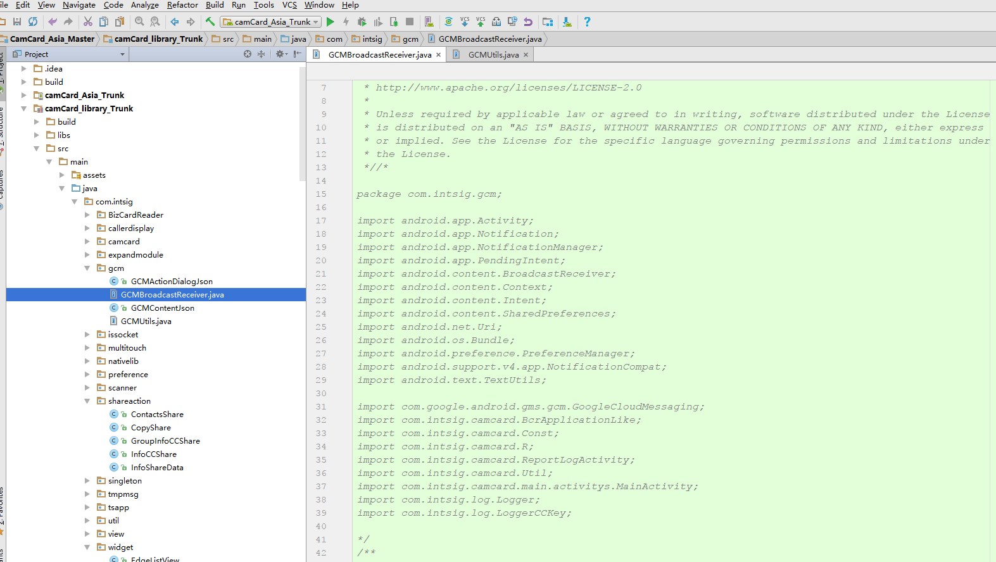
注释掉的代码
注释掉的代码记得在提交代码前删掉

Slide 40
关于类

Slide 41
类要有组织
排版要有序，有规则
代码的缩进有规范
上下空行不要太多或太少
不同操作类型的区域可以加个空行

Slide 42
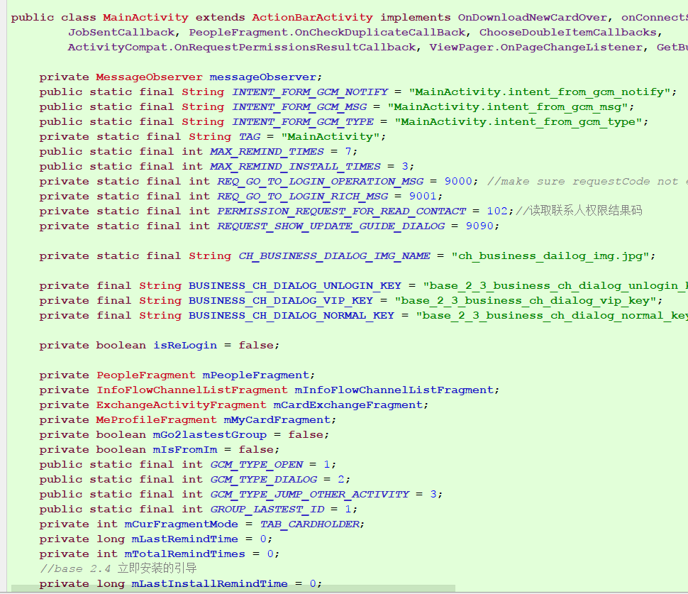

Slide 43
类应该尽量短小
类要具有单一职责
一个类就应该只做这个类应该做的事情。
例如：SqliteOperater就只做数据库相关的操作，StringUtil只做字符串处理的工
类要有高内聚、低耦合

Slide 44
小结
命名是关键
要尽可能的用好的命名代替注释
愿命名不好的程序员将来的孩子名字都叫狗蛋，二愣子，翠花
让你的函数、类要尽可能的短小 短小 再短小
随时随地优化修改我们有“坏味道”代码(重构的思想，下期分享)

Slide 45
记住几点
你阅读旧代码的时间是远远多于你写代码的时间
代码不是给机器看的，是给你、同事、客户任何能够接触的人看，所以你的代码一定要写的易于理解、看懂
不要耍酷、写只有你自己懂的方法或类给自己和别人挖坑

Slide 46
谢谢！

